Slide 1
Clase IX Trabajo
Física 1

Slide 2
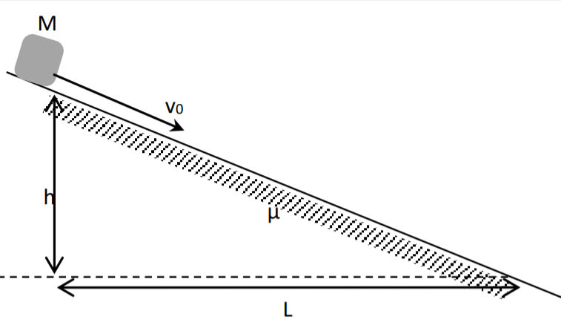
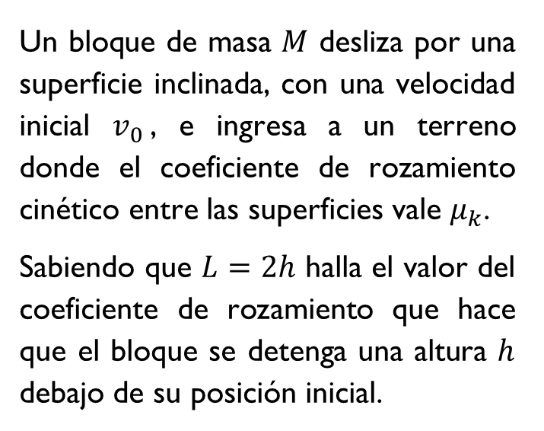
Ejemplo
Un bloque de masa $M$ desliza por una superficie inclinada, con una velocidad inicial $v_{0}$, e ingresa a un terreno donde el coeficiente de rozamiento cinético entre las superficies vale $μ_{k}$.
Sabiendo que $L=2h$ halla el valor del coeficiente de rozamiento que hace que el bloque se detenga una altura $h$ debajo de su posición inicial.

Slide 3
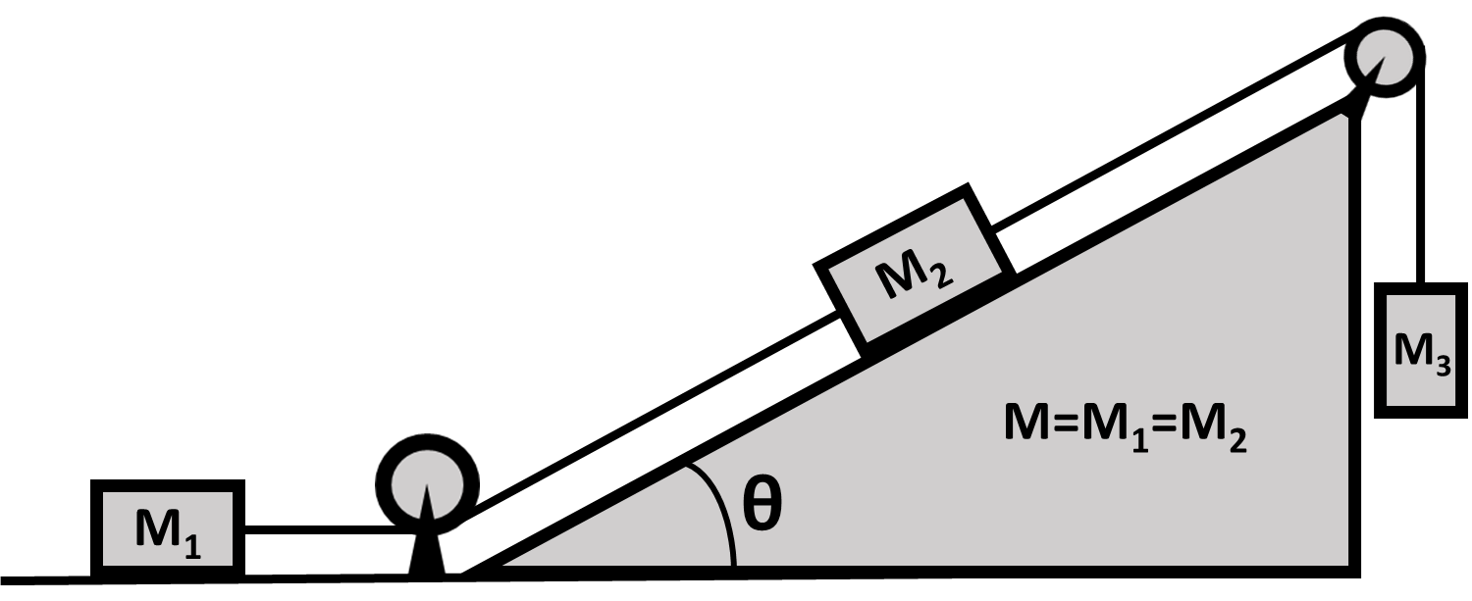
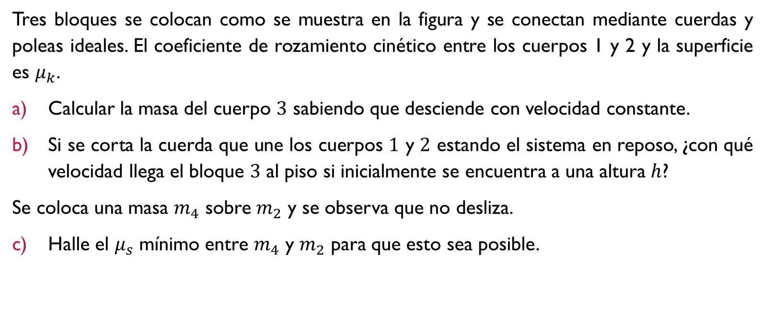
Ejemplo 2
Tres bloques se colocan como se muestra en la figura y se conectan mediante cuerdas y poleas ideales. El coeficiente de rozamiento cinético entre los cuerpos 1 y 2 y la superficie es $μ_{k}$.
Calcular la masa del cuerpo $3$ sabiendo que desciende con velocidad constante.
Si se corta la cuerda que une los cuerpos $1$ y $2$ estando el sistema en reposo, ¿con qué velocidad llega el bloque $3$ al piso si inicialmente se encuentra a una altura $h$?
Se coloca una masa $m_{4}$ sobre $m_{2}$ y se observa que no desliza.
Halle el $μ_{s}$ mínimo entre $m_{4}$ y $m_{2}$ para que esto sea posible.

Slide 4
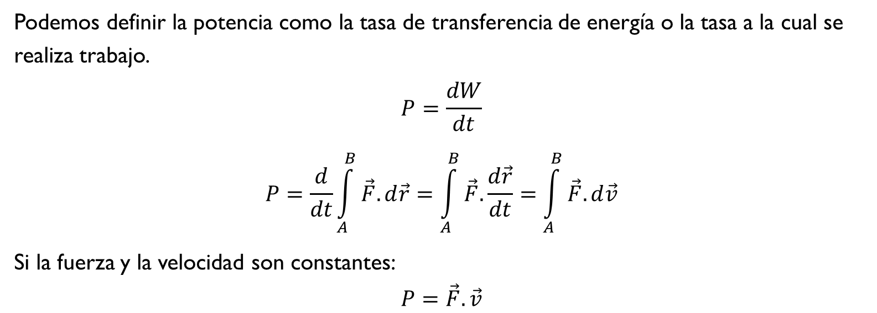
Potencia
Podemos definir la potencia como la tasa de transferencia de energía o la tasa a la cual se realiza trabajo.
$$P=\frac{dW}{dt}$$
$$P=\frac{d}{dt}\int_{A}^{B}{\vec{F}.d\vec{r}}=\int_{A}^{B}{\vec{F}.\frac{d\vec{r}}{dt}}=\int_{A}^{B}{\vec{F}.d\vec{v}}$$
Si la fuerza y la velocidad son constantes:
$$P=\vec{F}.\vec{v}$$

Slide 5
Ejemplo 2
¿Cuántos Joules de energía consume una bombilla eléctrica de $100 W$ cada hora?
¿Con qué rapidez tendría que correr una persona de $70 kg$ para tener esa cantidad de energía cinética?

Slide 6
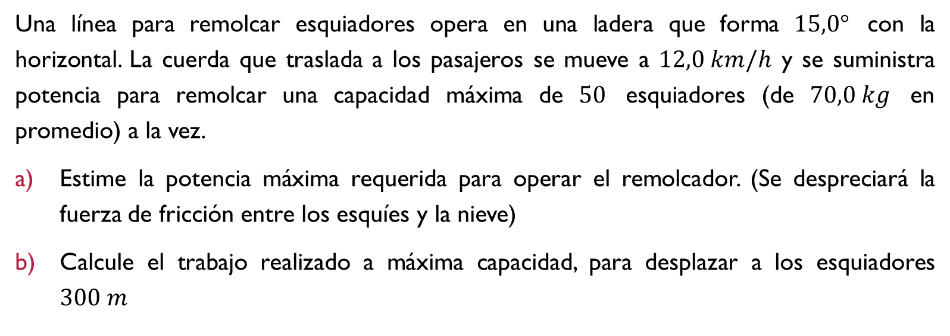
Ejemplo 3
Una línea para remolcar esquiadores opera en una ladera que forma $15,0°$ con la horizontal. La cuerda que traslada a los pasajeros se mueve a $12,0 km/h$ y se suministra potencia para remolcar una capacidad máxima de $50$ esquiadores (de $70,0 kg$ en promedio) a la vez.
Estime la potencia máxima requerida para operar el remolcador. (Se despreciará la fuerza de fricción entre los esquíes y la nieve)
Calcule el trabajo realizado a máxima capacidad, para desplazar a los esquiadores $300 m$

Slide 7
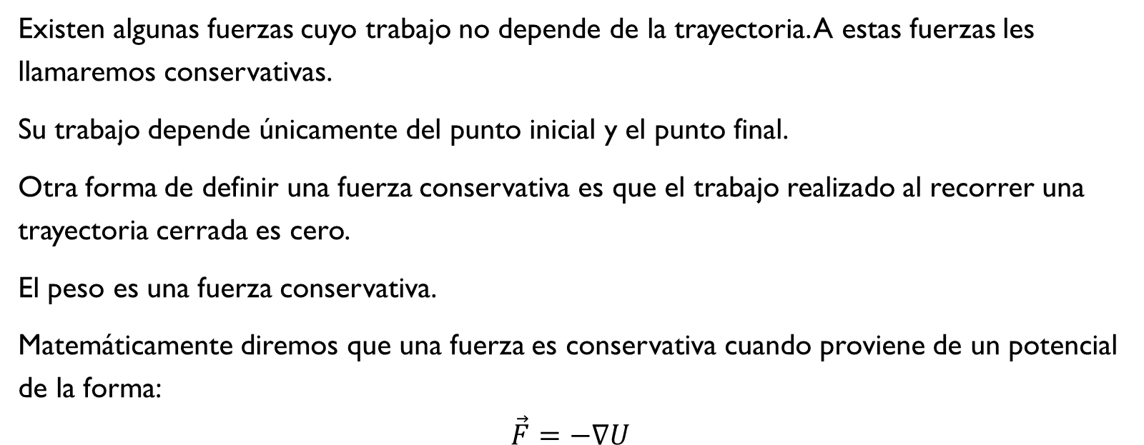
Fuerzas conservativas
Existen algunas fuerzas cuyo trabajo no depende de la trayectoria. A estas fuerzas les llamaremos conservativas.
Su trabajo depende únicamente del punto inicial y el punto final.
Otra forma de definir una fuerza conservativa es que el trabajo realizado al recorrer una trayectoria cerrada es cero.
El peso es una fuerza conservativa.
Matemáticamente diremos que una fuerza es conservativa cuando proviene de un potencial de la forma:
$$\vec{F}=−∇U$$

Slide 8
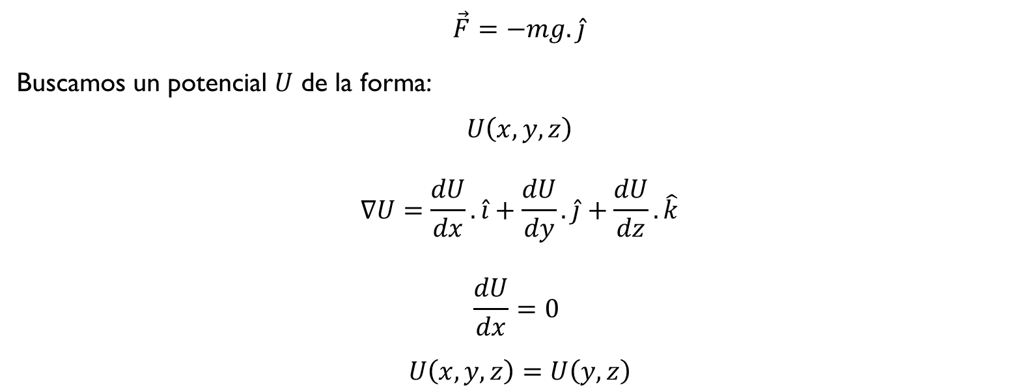
Energía Potencial GravitatoriA
$$\vec{F}=−mg.\hat{j}$$
Buscamos un potencial $U$ de la forma:
$$U\left(x,y,z\right)$$
$$∇U=\frac{dU}{dx}.\hat{i}+\frac{dU}{dy}.\hat{j}+\frac{dU}{dz}.\hat{k}$$
$$\frac{dU}{dx}=0$$
$$U\left(x,y,z\right)=U\left(y,z\right)$$

Slide 9

Energía potencial Gravitatoria
$$\frac{dU}{dz}=0$$
$$U\left(y,z\right)=U\left(y\right)$$
$$\frac{dU}{dy}=mg$$
$$U\left(y\right)=mgy+U_{0}$$
La energía potencial gravitatoria estará definida a menos de una constante $U_{0}$

